Slide 1
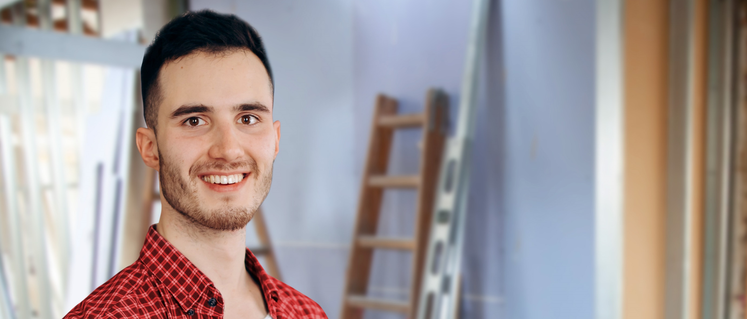
5
Dokončené vzdělání
VSTUPENKA DO ŽIVOTA
S FINANČNÍ JISTOTOU!
PhDr. Edita Bosáková – krajský metodik
Krajské centrum prevence předčasných odchodů ze vzdělávání (KCPPO)

Slide 2


Motivujeme, vzděláváme, hledáme účinná řešení pro to, aby žáci a studenti dokončili úspěšně svá studia.

Slide 3

Co jsou předčasné odchody ze vzdělávání ?
  Odchod ze vzdělávání bez dostatečné kvalifikace ve věku 18 – 24 let.
  Odchod po ukončení pouze nižšího sekundárního vzdělání či ještě nižšího vzdělání.
  Neúčast v odborné přípravě.
  Do předčasných odchodů ze vzdělávání zahrnujeme žáky, kteří:
střední školu nezahájili
před dokončením programu předčasně ukončili činnost
neuspěli při závěrečných zkouškách

Slide 4
Aktuální situace v ČR
Zatímco v EU se průměrné procento předčasných odchodů snižuje..
(ze 14,7 % na 10,6 %)
..v ČR je trend opačný
(z 5,6 % na 6,7 %)
2009 2010 2011 2012 2013 2014 2015 2016 2017 2018 2019 2020

Slide 5
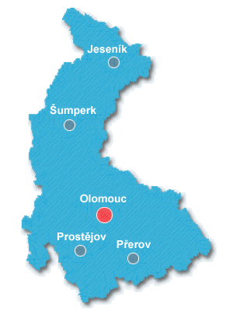
Olomoucký kraj
Jeseník
Mgr. Eva Pacherníková, vedouci@ppp-jesenik.cz
Šumperk
Mgr. Markéta Horáková, marketa.horakova@ppp-sumperk.cz
Olomouc
Mgr. Ondřej Kupčík, kupcikondrej@gmail.com
Prostějov
PhDr. Monika Krajčová, krajcova@ppp-prostejov.cz
Přerov
Bc. Kateřina Vařechová, metodikprerov.kcppo@gmail.cz

Slide 6
Na čem aktuálně pracujeme
Webové stránky
Informační materiály
Praktické výstupy

Slide 7
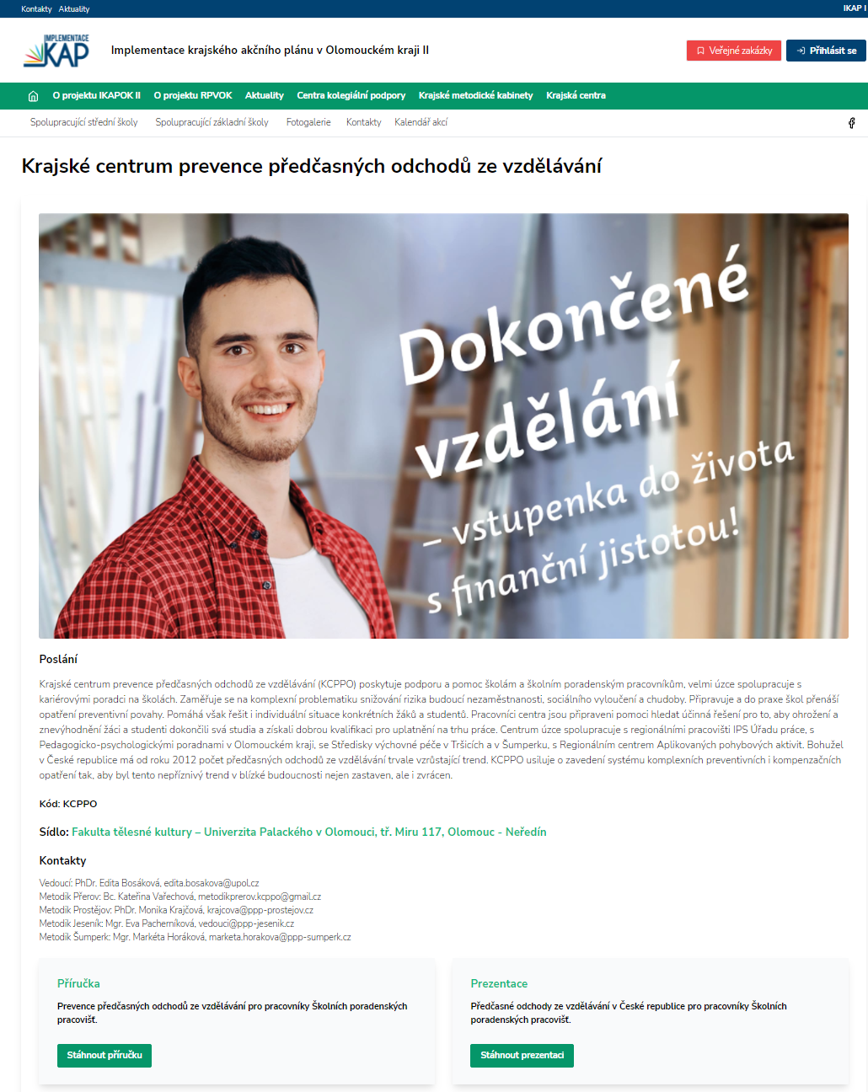

Webové stránky
Stávající: www.ikap2.ikap.cz
Výhledově: www.ikap.cz
/ krajské-centrum-prevence-předčasných-odchodů-ze vzdělávání

Slide 8
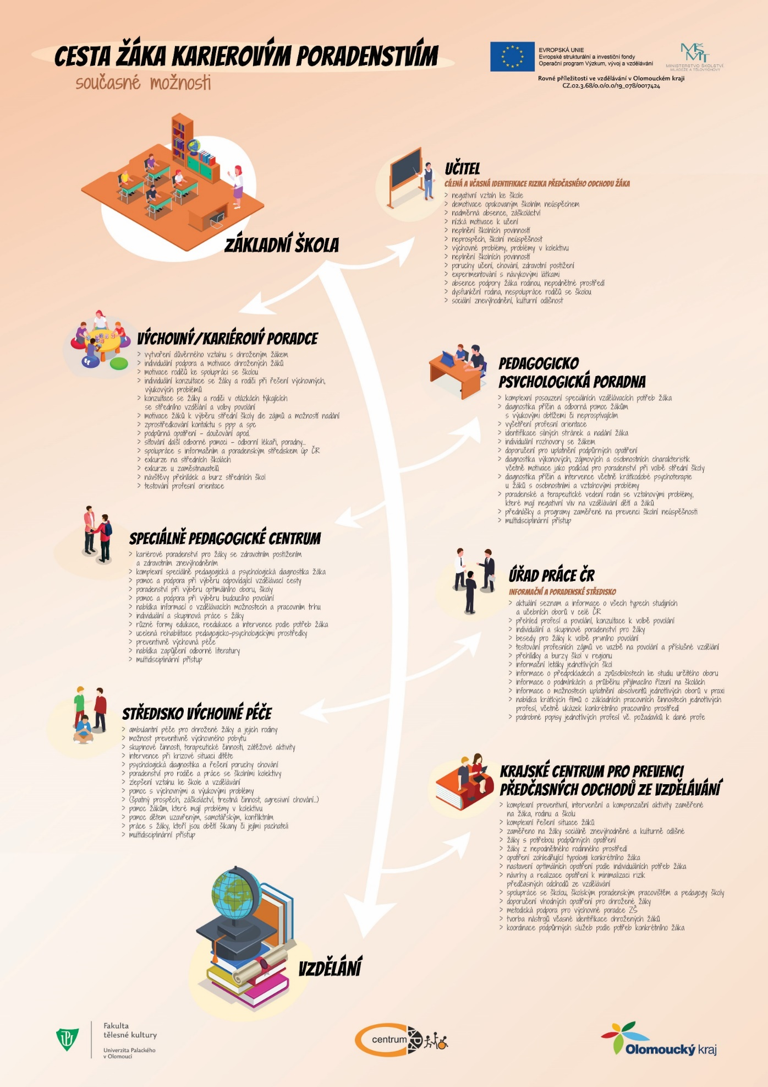

Informační materiály
Prezentace
Příručka pro metodiky a pracovníky ŠPP
……………………………………………..…………………….
Plakát – „Cesta žáka kariérovým poradenstvím“
Příklady dobré praxe

Slide 9


Praktické výstupy
Dotazník „studijní spokojenosti žáků“
Vzorová výuková hodina pro výchovné
poradce
Krátký animovaný film – „Motivace žáků základních škol ke studiu podporovaných obor“

Slide 10
Děkujeme za pozornost.
PhDr. Edita Bosáková edita.bosakova@upol.cz

